Slide 1
Научно-техническая библиотека ДГТУ
Знакомство с библиотекой
и изучение правил доступа студентов к литературе.
Памятка для студентов.

Slide 2
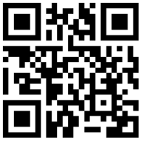
Сайт научно-технической библиотеки ДГТУ
https://ntb.donstu.ru/
Ключевые слова
для поисковых систем
БИБЛИОТЕКА ДГТУ, НТБ ДГТУ

Slide 3
На главной странице сайта:
√ Текстовое поле для поиска литературы (по автору, названию) из электронно-библиотечной системы ДГТУ
√ Облако тегов для поиска литературы по ключевым словам
√ Новинки ЭБС ДГТУ
√ Новостная лента НТБ ДГТУ
√ Справочная информация
√ Виджет Вконтакте «Есть вопрос?»
√ Ссылки на странички НТБ в социальных сетях

Slide 4
Основные кнопки навигации
√ Электронный каталог НТБ
√ Нужна электронная книга
√ Необходима научная статья
√ Требуется справочная система
√ Доступ к диссертациям РГБ
√ Новинки ЭБС ДГТУ

Slide 5
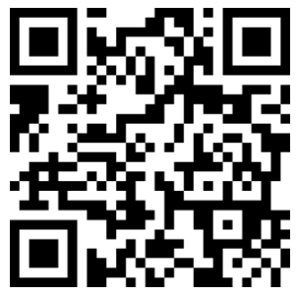
Электронный каталог НТБ содержит описание
всех имеющихся в НТБ книг и электронных и на
бумажном носителе- это единое окно поиска литературы.
Авторизоваться в электронном каталоге можно по фамилии и номеру читательского.
Для студентов-первокурсников в 2020 году номер читательского билета будет совпадать с номером зачетной книжки/студенческого билета.
После авторизации у Вас появится доступ к личному кабинету, в котором вы сможете заказать нужную книжку на бумажном носителе.

Slide 6
Интернет –заказ литературы
После авторизации в электронном каталоге вы сможете сами выбрать и заказать нужную книгу или книги (до 5 экземпляров), если количество бумажных экземпляров позволяет это сделать (в противном случае заказ будет недоступен). Пункт выдачи интернет заказов печатной литературы в аудитории 7-104. Заказанная книга будет вас ждать только после подтверждения интернет-заказа по телефону. 2738-426. Если вы не позвоните и не подтвердите заказ (в течении суток), то ваша заявка на книгу аннулируется. Если, что-то не получается, то позвоните по указанному телефону. И вас проконсультируют и помогут сделать заказ.

Slide 7
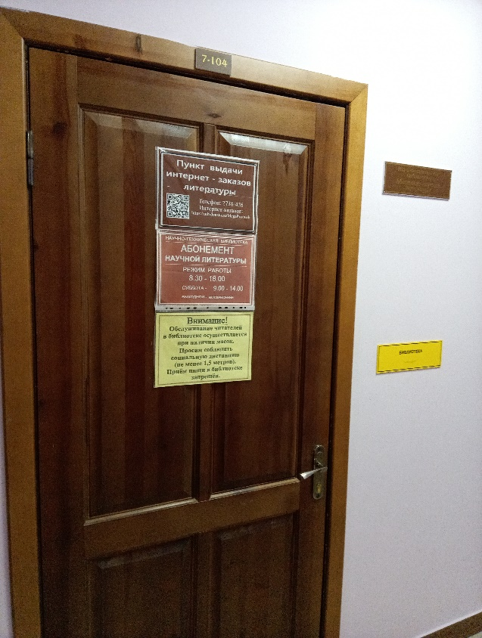
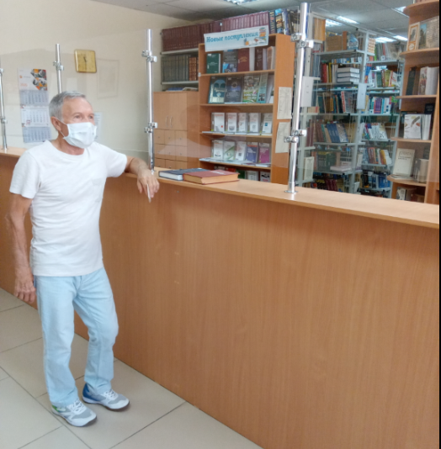
Пункт выдачи интернет-заказов литературы (ауд. 7-104)

Slide 8
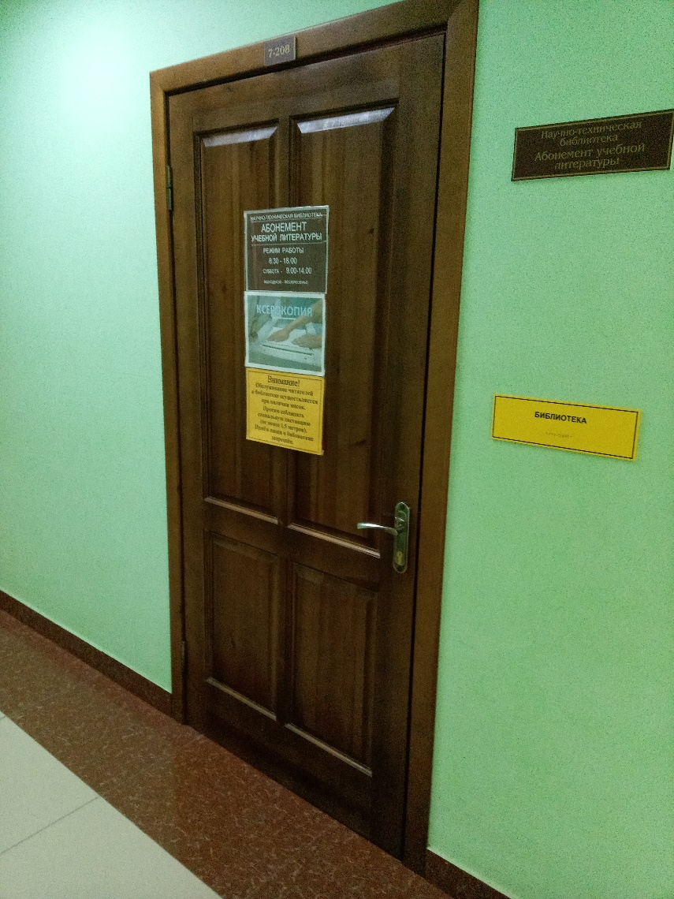
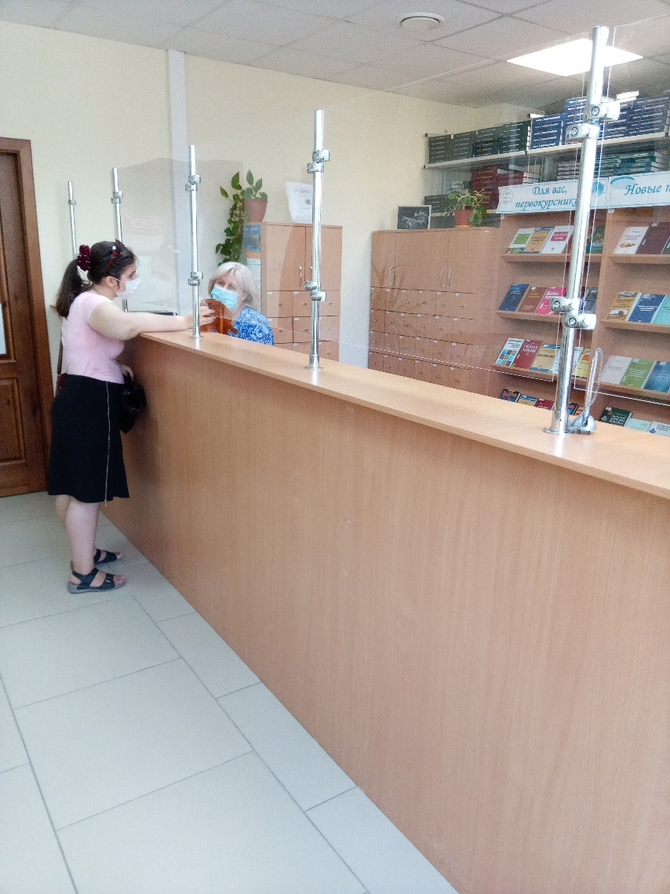
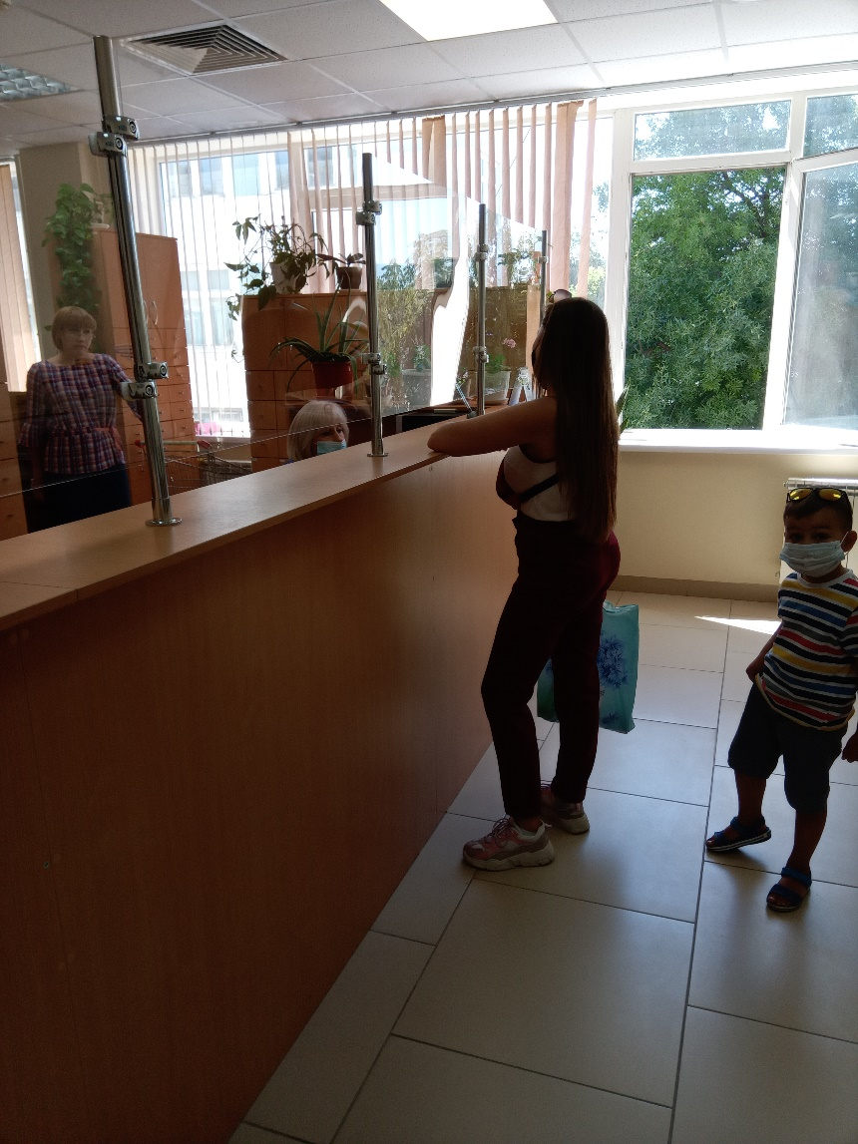
Выдача литературы на семестр (ауд. 7-208)

Slide 9
Раздел содержит актуальный список ЭБС
и регламент работы с ЭБС
ЭБС - Электронно-библиотечная система — это предусмотренный федеральными государственными образовательными стандартами высшего профессионального образования (ФГОС ВПО) России обязательный элемент библиотечно-информационного обеспечения учащихся вузов, представляющий собой базу данных, содержащую издания учебной, учебно-методической и иной литературы, используемой в образовательном процессе, и соответствующую содержательным и количественным характеристикам, установленным приказом Рособрнадзора от 05.11.2012 г. № 1953.

Slide 10
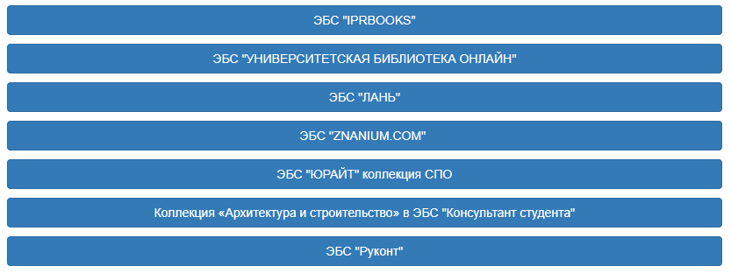
Список лицензионных ЭБС в 2020 году
Для получения доступа с домашнего ПК к подписным библиотекам - зарегистрируйте аккаунт с компьютера сети ДГТУ
(заходите на сайт ЭБС и нажимаете кнопку «Регистрация»).

Slide 11
Адреса электронно-библиотечных систем
ЭБС «IPRBOOKS» https://www.iprbookshop.ru/
ЭБС «Университетская библиотека ONLINE» https://biblioclub.ru/
ЭБС «Лань» https://e.lanbook.com/
ЭБС «Znanium.com» https://new.znanium.com/
ЭБС «Юрайт» Коллекция СПО https://biblio-online.ru/
ЭБС «Консультант студента» Коллекция «Архитектура и строительство» https://www.studentlibrary.ru/catalogue/switch_kit/x2016-019.html
ЭБС «Руконт» https://lib.rucont.ru/

Slide 12
Компьютеры для регистрации в ЭБС находятся на абонементах и в читальных залах библиотеки (1-453, 8-609, 7-104, 21-205а, 10-203a). После регистрации вы сразу получаете доступ к контенту ЭБС с домашнего компьютера. Как указывалось выше,
поиск книги можно осуществлять через электронный каталог.
При переходе по ссылке в описании книги - вы попадете на сайт ЭБС с метаданными книги. Если вы авторизовались в электронном каталоге, то книги большинства ЭБС будут доступны для чтения при переходе по ссылке из электронного каталога, для остальных, например ЭБС ДГТУ потребуется авторизация на сайте ЭБС. Осуществлять поиск и работу с книгами можно в каждой ЭБС отдельно, для этого и требуется индивидуальный личный кабинет в каждой ЭБС.

Slide 13
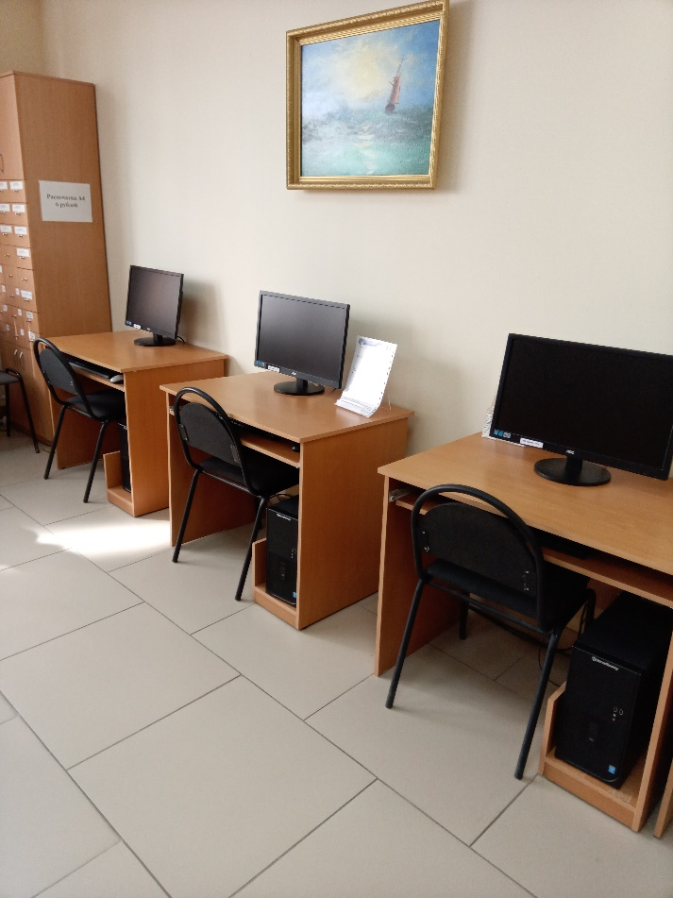
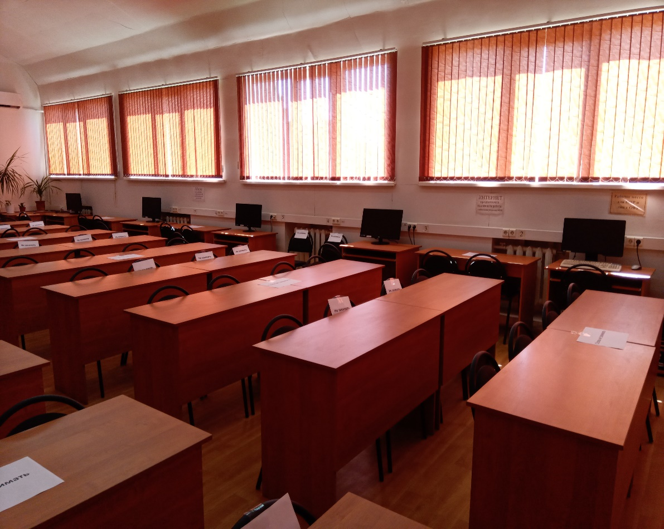
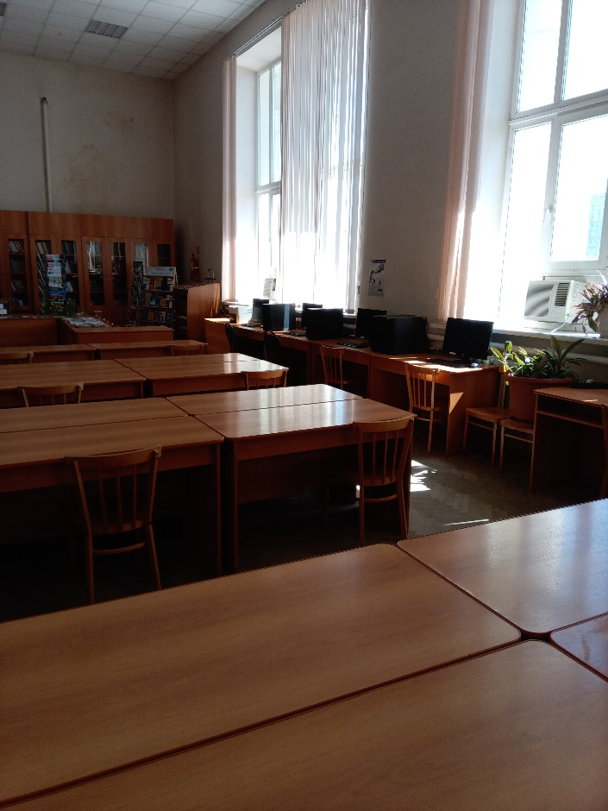
7-104
8-609
1-453

Slide 14
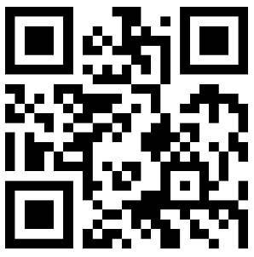
Системы "Техэксперт" - Ваш электронный помощник в подготовке проектной, дипломной, научной работы!
- В системах вы найдете нормативно-техническую и технологическую документацию; классификаторы и словари; проектную документацию, справки и консультации экспертов, образцы и формы документов и др.;
- Изучая системы, вы получаете ценные навыки по автоматизации работы с документами;
- Системы помогают специалистам принимать правильные профессиональные решения и эффективно выполнять свою работу;
- Системы используют в своей работе около 10 000 крупнейших российских предприятий и организаций.
Для получения доступа к системе с домашнего ПК необходимо перейти
по ссылке (http://labs.kodeks.ru/kodeks01/) и ввести логин и пароль.
Логин и пароль можно получить, направив сообщение-запрос
в группу НТБ Вконтакте
https://vk.com/ntb_donstu

Slide 15
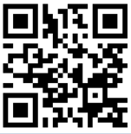
Приглашаем Вас вступить в сообщество НТБ Вконтакте.
В нашей группе вы сможете оперативно получать информацию о новинках литературы и др. полезную информацию.
Получить консультацию вы можете, написав свой вопрос в
сообщения сообщества.
https://vk.com/ntb_donstu

